Slide 1
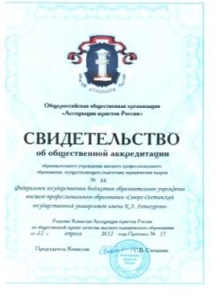
СЕВЕРО-ОСЕТИНСКИЙ ГОСУДАРСТВЕННЫЙ УНИВЕРСИТЕТ ИМЕНИ К. Л. ХЕТАГУРОВА
ЮРИДИЧЕСКИЙ ФАКУЛЬТЕТ
КАФЕДРА ГРАЖДАНСКОГО ПРАВА И ПРОЦЕССА
МАГИСТЕРСКАЯ ПРОГРАММА «гражданское право»

Slide 2
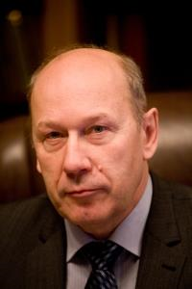
Научный руководитель магистерской программы:
Камышанский Владимир Павлович
доктор юридических наук, профессор, заведующий кафедрой гражданского права ФГБОУ ВПО «Кубанский государственный аграрный университет», заведующий кафедрой гражданского права и процесса Института международного права, экономики, гуманитарных наук и управления имени К. В. Россинского, директор АНО «Научно-исследовательский институт актуальных проблем современного права», почётный работник высшего профессионального образования Российской Федерации

Slide 3
Цель программы магистратуры
Основная образовательная программа «Гражданское право» имеет своей целью развитие у студентов личностных качеств, а также формирование общекультурных (универсальных) и профессиональных компетенций в соответствии с требованиями ФГОС ВО по данному направлению подготовки; подготовка нового поколения высокообразованных юристов в сфере гражданского права, отвечающих динамично изменяющимся требованиям на современном рынке и международному уровню профессионального образования; способствовать повышению степени удовлетворения образовательных потребностей личности, общества и государства, развития единого образовательного пространства в области юриспруденции и содействия его интеграции в мировую образовательную научно-информационную среду; формирование комплексного представления о правовом регулировании общественных отношений в разных сферах деятельности; систематизация знаний о заключении, содержании, исполнении, обеспечении исполнения договоров в сфере частного права, о возникновении, изменении, прекращении права собственности и иных вещных прав, об особенностях правового положения участников частно-правовых отношений, углубленное изучение специфических правовых институтов и субинститутов в области гражданского права, изучение и разбор актов судебной практики.

Slide 4
ЦЕЛЕВАЯ АУДИТОРИЯ МАГИСТЕРСКОЙ ПРОГРАММЫ
ЮРИСТЫ
ЭКОНОМИСТЫ
РАБОТНИКИ ПРАВООХРАНИТЕЛЬНЫХ И СУДЕБНЫХ ОРГАНОВ
ПРОФЕССИОНАЛЬНЫЕ УЧАСТНИКИ РЫНКА ЦЕННЫХ БУМАГ
АДВОКАТЫ
НОТАРИУСЫ

Slide 5
Задачи профессиональной деятельности выпускника
нормотворческая;
правоприменительная;
правоохранительная;
экспертно-консультационная;
организационно-управленческая;
научно-исследовательская;
педагогическая (преподавание правовых дисциплин в образовательных учреждениях, в том числе в высших учебных заведениях).

Slide 6
СРОК ОСВОЕНИЯ ПРОГРАММЫ МАГИСТРАТУРЫ
СРОК ПОЛУЧЕНИЯ ОБРАЗОВАНИЯ ПО ПРОГРАММЕ МАГИСТРАТУРЫ СОСТАВЛЯЕТ 2 ГОДА
ОБЪЕМ ПРОГРАММЫ МАГИСТРАТУРЫ В ОЧНОЙ ФОРМЕ ОБУЧЕНИЯ, РЕАЛИЗУЕМЫЙ ЗА ОДИН УЧЕБНЫЙ ГОД, СОСТАВЛЯЕТ 60 З.Е. (2 ГОДА – 120 З.Е.)
ОБУЧЕНИЕ ОСУЩЕСТВЛЯЕТСЯ В ОЧНОЙ ФОРМЕ

Slide 7
Требования к уровню подготовки, необходимому для освоения программы магистратуры
Программа магистратуры предназначена для выпускников программ бакалавриата и специалистов как юридического, так и неюридического профиля.
Абитуриент должен иметь документ государственного образца (диплом) о высшем образовании.
Лица, имеющие диплом бакалавра или специалиста и желающие освоить данную программу, зачисляются в магистратуру по результатам вступительных испытаний.

Slide 8
Миссия программы
формирование профессиональных компетенций и личностных качеств эрудированных, творческих и инновационномыслящих выпускников и обеспечение качественной подготовки высококвалифицированных и конкурентоспособных специалистов в области гражданского, корпоративного и семейного права

Slide 9
ОСОБЕННОСТИ ПРОЦЕССА ОБУЧЕНИЯ
теоретический блок с учетом новшеств и изменений в сфере гражданского законодательства
дебаты по спорным вопросам
изучение актуальных вопросов гражданского права
практический блок: тестовые задания, деловые игры, ситуационные задачи
групповые дискуссии, моделирование ситуаций

Slide 10
КОМПЕТЕНЦИИ ВЫПУСКНИКА, ФОРМИРУЕМЫЕ В РЕЗУЛЬТАТЕ ОСВОЕНИЯ ПРОГРАММЫ
В результате освоения программы магистратуры у выпускника формируются общекультурные, общепрофессиональные и профессиональные компетенции.
В частности профессиональные компетенции формируются в процессе: проведения лекционных и практических занятий, прохождения практик, консультирования с учетом специфики отраслей специализации, взаимодействия с работодателями

Slide 11
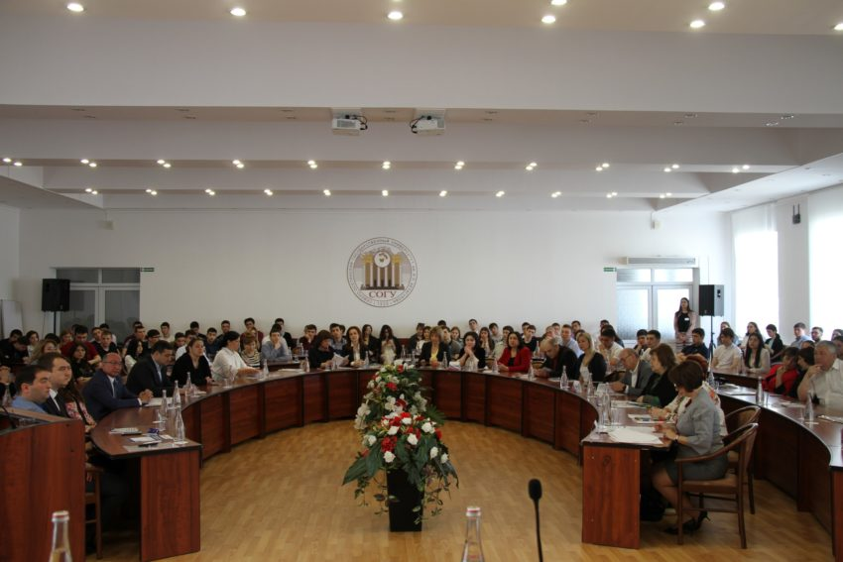
НАУЧНО-ИССЛЕДОВАТЕЛЬСКАЯ РАБОТА
Ежегодно в рамках Дней науки в стенах СОГУ проводится внутривузовская конференция, на которой принимают участие магистранты.
Под научным руководством преподавателей кафедры магистранты участвуют в конкурсах на лучшую НИРС, как внутри СОГУ, так и за пределами.
Доброй традицией стала подготовка магистрантов ППС кафедры к выездным олимпиадам и конференциям различного уровня (на платформе вузов в г. Москва, г. Санкт-Петербург, г. Пятигорск, г. Нальчик и др.). Участникам присваиваются призовые места, получаются сертификаты, а руководителей награждают благодарственными письмами.
Активность научной работы магистрантов характеризуют большим количество публикаций.

Slide 12
Возможность продолжения образования после окончания магистратуры
аспирантура по направлению 40.06.01. юриспруденция , направленность программы: «Гражданское право; предпринимательское право; семейное право; международное частное право»

Slide 13
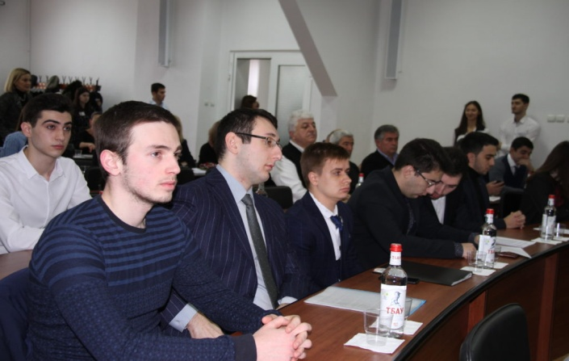
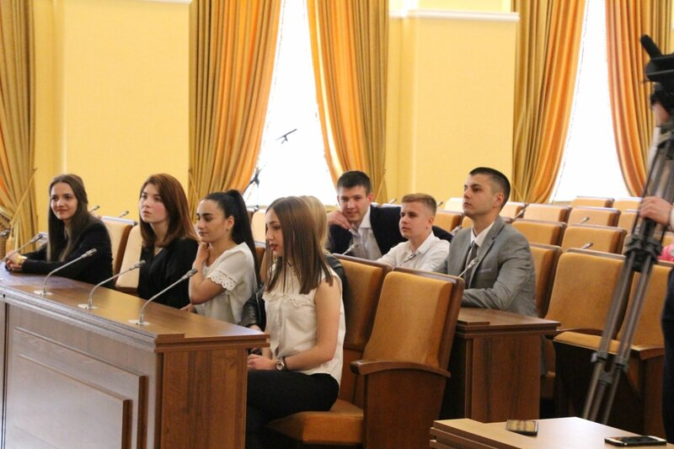
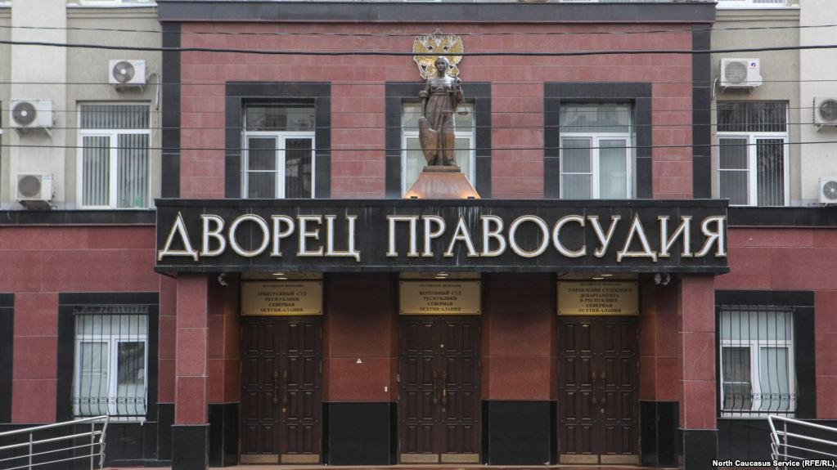
МЕСТА ПРАКТИКИ и трудоустройство выпускников
Во время обучения студенты проходят учебную, педагогическую, технологическую и преддипломную практику. В процессе прохождения практик они обирают фактические материалы для ВКР (магистерской диссертации) в налоговых органах, финансовых и консалтинговых компаниях, предприятиях реального сектора экономики.
Выпускники магистерской программы трудоустраиваются в отечественные и зарубежные компании, правоохранительные органы.

Slide 14
Образовательный процесс
обеспечивают высококвалифицированные кадры:
100% преподавателей имеют ученые степени кандидатов и докторов наук.
Все преподаватели имеют звание доцента или профессора.
Магистрантов обучают специалисты-практики – представители судебной власти, администрации г. Владикавказ и др.

Slide 15
Преимущества программы:
Востребованность рынком труда высококвалифицированных специалистов в области гражданского права;
Гарантия высокого уровня подготовки, обеспечивающего конкурентоспособность магистров на рынке труда и возможность открыть собственный бизнес в сфере юридического консультирования, консалтинга др.;
Подготовка магистров с учетом профессиональных требований к специалистам, предъявляемых потенциальными работодателями и рынком профессиональной деятельности;
Участие потенциальных работодателей в составлении и рецензировании учебных программ по специальным дисциплинам;
Использование современных технологий обучения, позволяющих совмещать теоретическое обучение с получением практических навыков в сфере профессиональной деятельности;
Возможность составления индивидуального плана обучения;
Возможность дальнейшего развития научных изысканий и использования полученных результатов в аспирантуре и докторантуре;
Финансовая поддержка научных изысканий в форме грантов, именных стипендий и др.

Slide 16
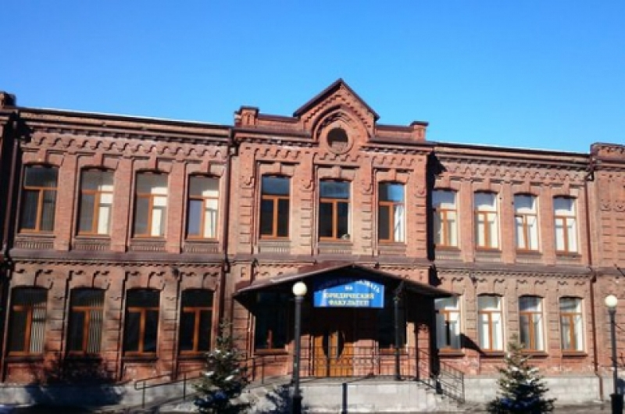
КОНТАКТНАЯ ИНФОРМАЦИЯ
362026, РСО-Алания, г.Владикавказ, ул.Бутырина 27,
Кафедра гражданского права и процесса
Телефон: +7(8672) 333373 доб.305
E-mail: urfak.sogu@mail.ru

